Slide 1
教学课件
物理 八年级下册 江苏科技版

Slide 2
第九章 力与运动
3、力与运动的关系

Slide 3
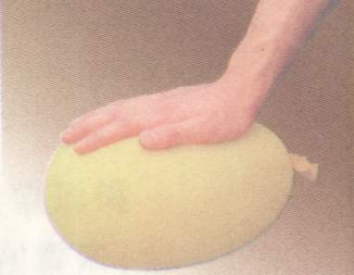
力的作用效果之一
力可以使物体的形状发生改变
除此之外，力还有哪些作用效果？
手压气球

Slide 4
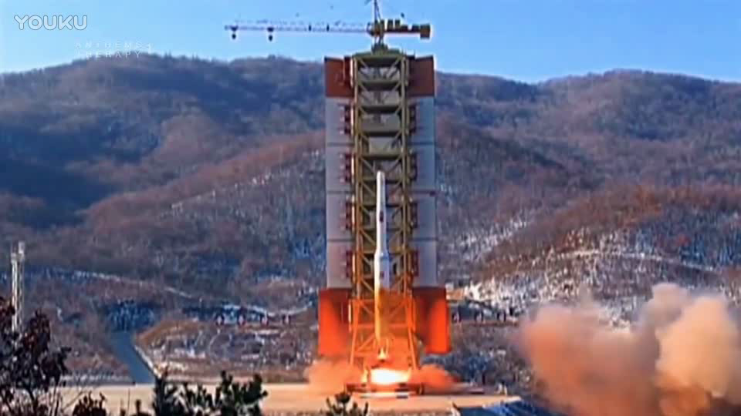
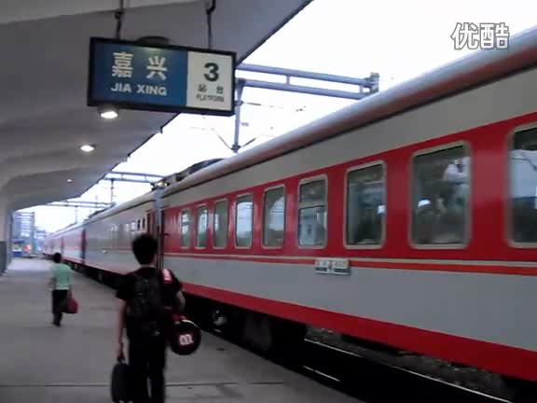
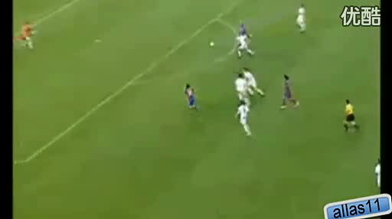
力的作用效果之二
力可以改变物体的运动状态
升空的火箭
进站的列车
踢足球

Slide 5
是什么原因使物体的运动状态发生了改变？
力是改变物体运动状态的原因
在我们日常生活中有没有不受力的物体？

Slide 6
分析发现:
运动状态不改变时，物体往往在平衡力的作用下，处在平衡状态。
如果物体受到的力不满足平衡条件，那么它的运动状态就会发生改变。

Slide 7
自由探究：非平衡力作用下，力与运动的关系
实验器材：
细线扣着的乒乓球、轨道小车、
固定磁铁的小车、磁铁

Slide 8
力是否与运动方向在同一直线上 |  | 是否加速 | 是否减速 | 运动方向是否改变
力与运动方向在同一直线上 | 力与运动方向相反
 | 力与运动方向相同
力与运动方向不在同一直线上

Slide 9
物体不受力
静止
不变
匀速直线运动
物体受力平衡
物体的运动状态
速度逐渐增大
物体受力不平衡
速度逐渐减小
改变
运动方向改变

Slide 10
受力情况 |  | 运动情况
平衡力
非平衡力 | 动力大于阻力
 | 动力小于阻力
力与运动不在同一直线
匀速直线运动或静止
速度逐渐变大
速度逐渐减小
运动方向发生改变

Slide 11
练习
1.关于运动和力的关系，下列说法中正确的是（ ）
A.必须有力作用在物体上，物体才能运动，没有力的作用
物体就静止下来
B.力是使物体运动状态改变的原因
C.物体的运动状态发生改变,一定有力作用在物体上
D.物体做直线运动时，一定受到了力的作用
B C

Slide 12
2.跳伞运动员从飞机上跳下，在降落伞未打开时，做加速运动，原因是什么？降落伞打开最终会匀速下落，又是为什么？
答：降落伞未打开时，所受重力大于空气阻力，跳伞员受非平衡力，所以做加速运动；
降落伞打开后，当所受重力等于空气阻力时，则这两个力平衡，跳伞员匀速下落。

